Slide 1

机械臂摆角测试系统
方案设计与仿真验证
Notes:
本次汇报将聚焦于机械臂摆角测试系统的方案设计与仿真验证。我们将详细介绍系统的硬件选型、软件实现，并通过MATLAB仿真深入分析系统的动态性能与精度。

Slide 2
目录 CONTENTS
01测试系统方案
02仿真模型验证
从系统整体架构出发，深度解析核心硬件选型逻辑，涵盖高精度传感器、信号调理电路与ADC模数转换模块的参数匹配；同时阐述软件实现的核心流程与关键算法设计，确保系统功能的完整性与稳定性。
基于理论建立系统数学模型，通过时域与频域分析完成性能仿真，结合仿真数据开展误差来源评估与量化分析，最终形成模型有效性的验证结论，为实际系统搭建提供科学依据。
以“方案设计-仿真验证”为核心逻辑，构建完整的测试系统闭环体系，确保技术落地的可行性。
Notes:
本次汇报分为两大部分。首先，我们将详细解读测试系统的整体方案，包括其架构、核心硬件选型和软件实现思路。接着，我们将展示系统的仿真模型，并通过一系列仿真分析来验证设计的合理性与性能。

Slide 3
01
测试系统方案
Notes:
现在，我们进入第一部分：测试系统方案的详细介绍。

Slide 4
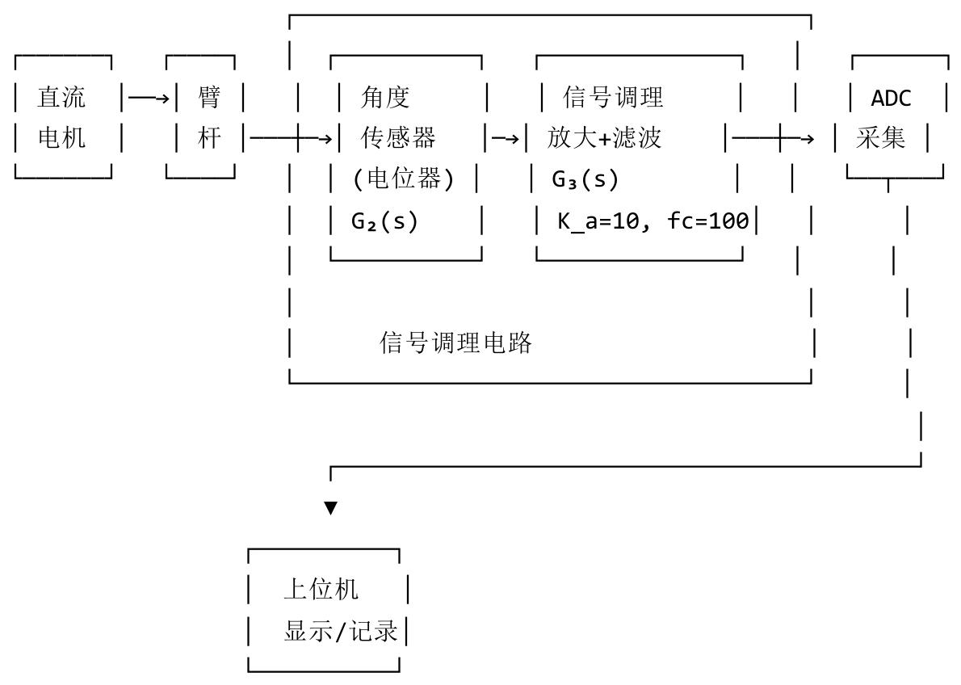
系统总体架构
机械臂执行环节
传感信号转换环节
采用直流电机作为核心驱动单元，精准接收控制电压信号，将其高效转换为机械摆角位移，是系统的物理执行端。
利用高精度旋转电位器，实时捕获机械臂的角位移变化，将物理角度信息线性转化为连续的模拟电压信号输出。
模拟信号调理环节
数据采集与还原环节
通过专用调理电路完成信号放大与噪声滤波，有效抑制干扰，并将电压信号校准至模数转换的标准量程范围。
经由ADC完成模数转换后，上位机对数字信号进行算法解算与误差补偿，最终精准还原并显示实际的机械角度值。
系统遵循“物理量 → 模拟电量 → 数字量 → 角度值”的全链路信号变换逻辑，各环节紧密耦合，构建了从执行驱动到数据还原的完整闭环体系。
Notes:
这是我们设计的测试系统总体架构。信号从直流电机驱动的机械臂开始，经过电位器转换为电压信号，再由信号调理电路进行放大和滤波，最后通过ADC采集并在上位机中处理，最终得到精确的角度值。整个流程清晰完整。

Slide 5
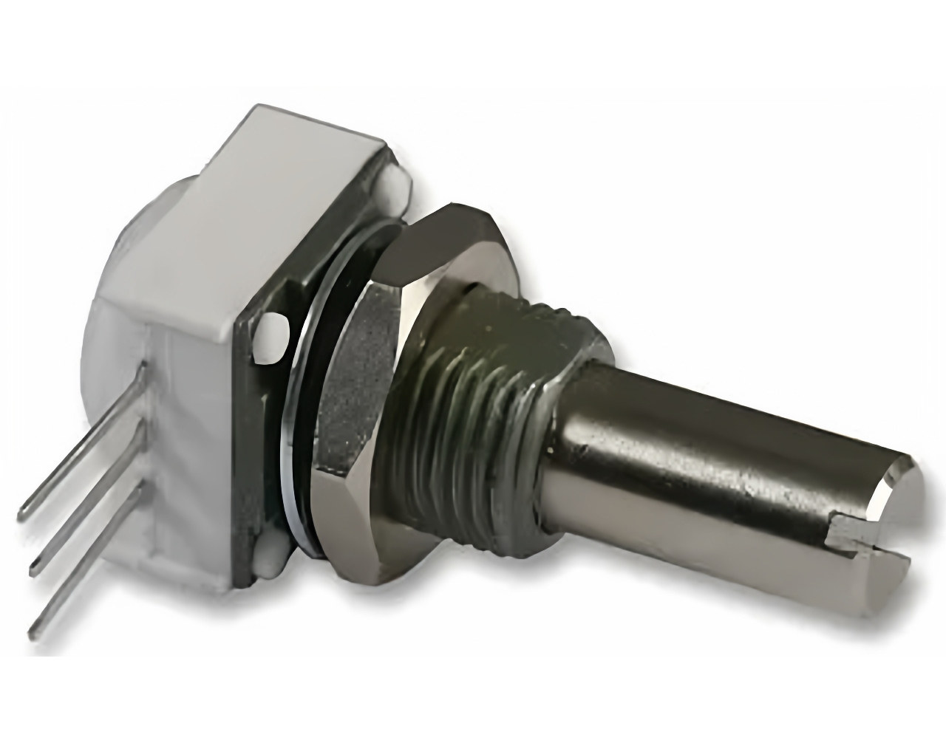
硬件选型：角度传感器
选型结论：旋转电位器
综合信号特性、理论模型匹配度与实验成本，旋转电位器是本教学系统的最优角度传感方案。
频率匹配
模型匹配
高性价比
截止频率15.9 Hz，显著高于被测信号最高频率10 Hz，可完整复现低频信号特征。
具备标准的一阶惯性环节数学模型，便于将硬件特性与控制理论课程内容深度衔接。
器件成本低廉，且不易损坏，非常适合高校实验室大批量采购与学生反复实操使用。
选用 VISHAY 精密旋转电位器，结构紧凑，输出线性度高，非常适合作为教学实验的角度检测元件。
灵敏度 (Ks)
1.0 V/rad
时间常数 (τs)
0.01 s
截止频率 (fc,s)
≈ 15.9 Hz
Notes:
在硬件选型上，我们选择旋转电位器作为角度传感器。它的频率特性完全满足我们的低频测量需求，其一阶惯性模型也与课程理论紧密结合，同时成本低廉，是教学实验的理想选择。

Slide 6
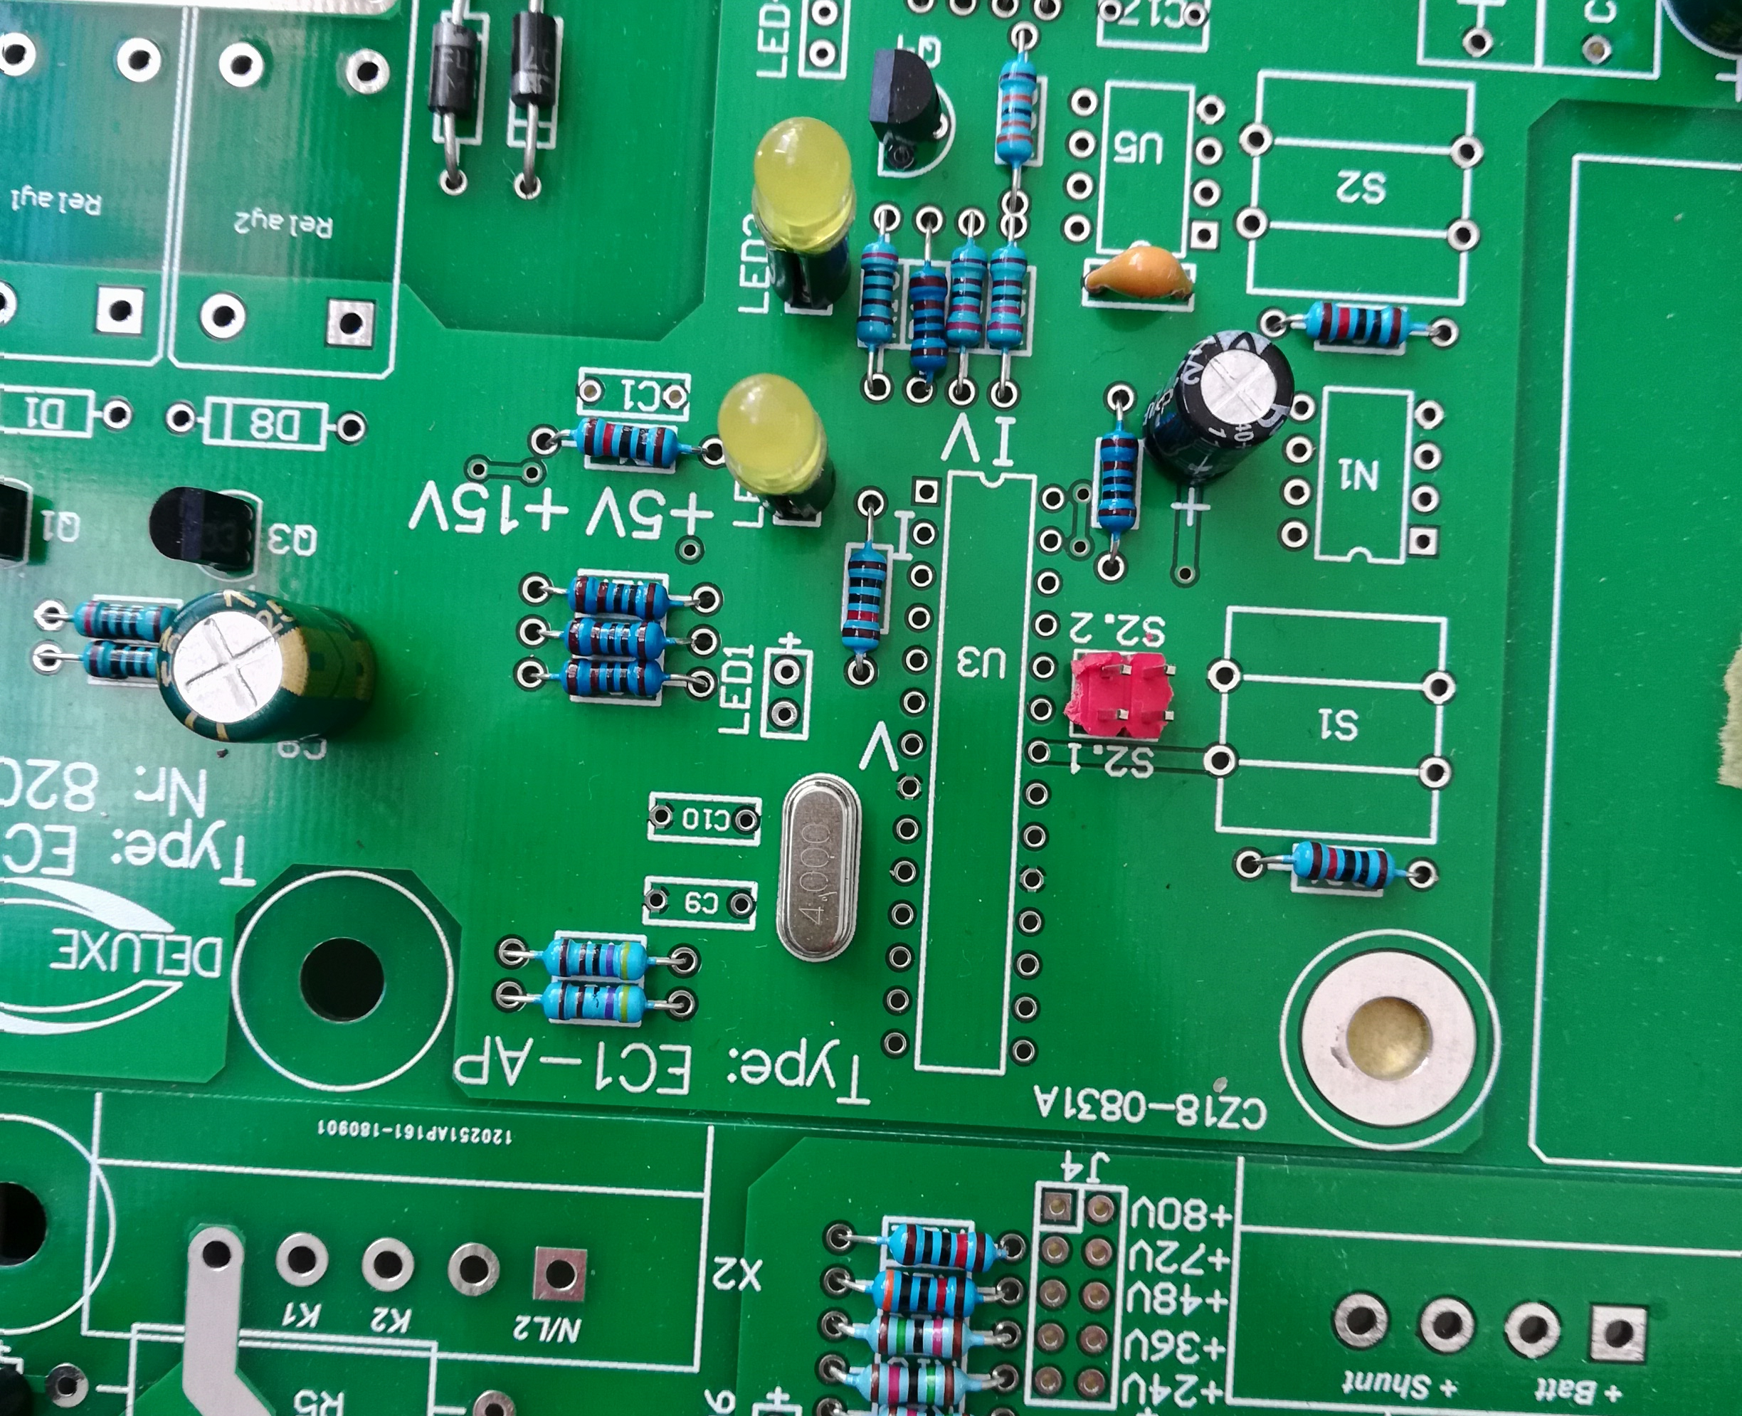
硬件选型：信号调理电路
两级级联核心架构
采用“仪表放大器 + 二阶有源低通滤波器”的经典组合，兼顾信号放大增益与噪声滤除能力，适配传感器弱信号采集需求。
第一级：仪表放大
第二级：低通滤波
选用INA128芯片，提供高输入阻抗与精确增益。固定增益设置为G = 10，有效放大微弱传感器信号，提升信噪比。
采用Sallen-Key拓扑，截止频率fc = 100 Hz，阻尼比ζ=0.707（巴特沃斯特性），抑制高频噪声，防止ADC采样混叠失真。
高精度SMT印刷电路板实物特写，采用模块化布局设计，有效减少布线干扰，保障信号传输的稳定性与准确性。
Notes:
信号调理电路采用两级结构。第一级使用仪表放大器提供10倍增益，确保信号强度。第二级是一个100Hz截止频率的二阶巴特沃斯低通滤波器，用于滤除高频噪声，保证信号的纯净度。

Slide 7
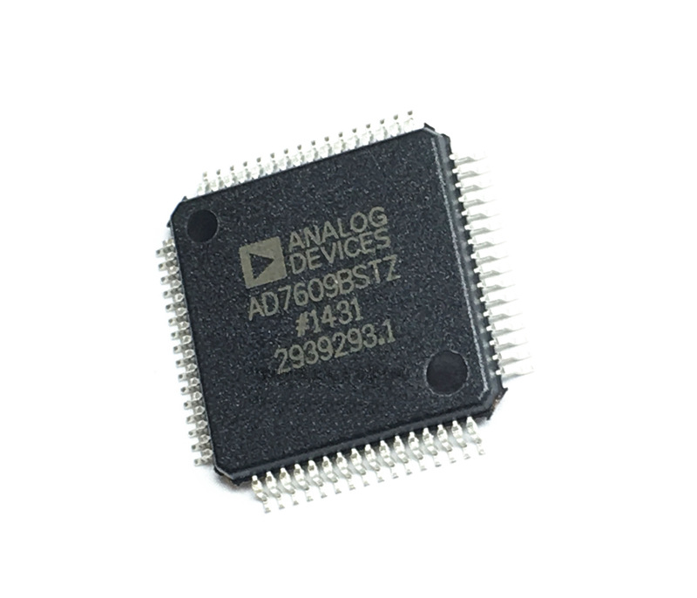
硬件选型：数据采集模块 (ADC)
最终选型方案：MCP3202
一款高性能、低功耗的12位逐次逼近型模数转换器，完美适配系统的信号采集需求。
12-bit 分辨率
具备4096个量化等级，可精准捕捉微小电压变化，保障信号细节完整。
SPI 串行接口
三线串行接口设计，占用IO资源少，通信速率高，易于与主控芯片集成。
5.0V 参考电压
电压分辨率约1.22mV，输入范围稳定，为信号量化提供可靠基准。
1000Hz 采样率
远高于20Hz奈奎斯特频率，完全满足采样定理，避免信号混叠失真。
图示为高精度模数转换芯片实物，采用精密封装工艺，确保模拟信号到数字信号的稳定转换。
Notes:
数据采集模块我们选用MCP3202，一款12位的SPI接口ADC。它的电压分辨率约为1.22毫伏，1000Hz的采样率也完全满足采样定理的要求，能够将模拟信号精确地转换为数字信号。

Slide 8

软件实现方案
01. 环节建模
02. 系统串联
将机械臂动力学、传感器特性及电路响应等系统关键环节，统一抽象并转化为标准的传递函数模型，为系统分析奠定基础。
依据信号流向，将各独立环节的传递函数进行数学串联，构建完整、闭环的系统整体模型，还原真实的物理信号链路。
03. 响应仿真
04. 量化分析
仿真环境与核心工具
调用 step()、lsim()、bode() 等核心函数，开展时域阶跃响应与频域波特图分析，全方位验证系统的动态与稳态特性。
模拟 ADC 量化过程引入的误差，分析信噪比、失真度等关键性能指标，优化系统参数以提升整体鲁棒性与精度。
基于 MATLAB R2016b+ 构建系统，依托 Control System Toolbox 与 Signal Processing Toolbox 完成核心算法开发与验证。
Notes:
软件方面，我们在MATLAB环境中进行仿真。通过将各个环节建模为传递函数并串联，我们构建了完整的系统模型。利用MATLAB的控制系统工具箱，我们可以方便地进行时域和频域分析，从而验证系统性能。

Slide 9
02
仿真模型验证
Notes:
接下来，我们进入第二部分，通过仿真模型对我们的设计进行全面验证。

Slide 10
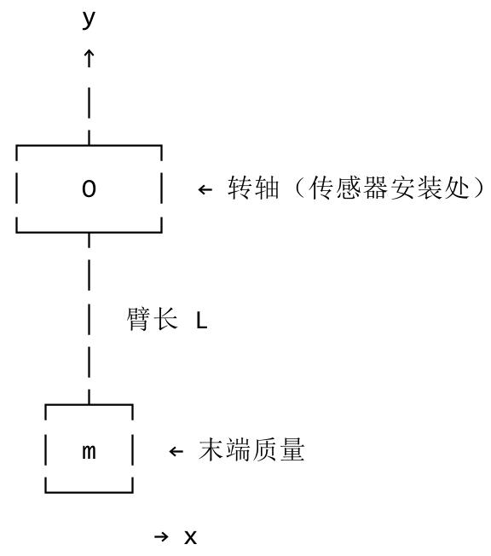
系统数学模型 (传递函数)
机械臂动力学 (G₁(s))
角度传感器 (G₂(s))
17.78 / [ s · (s + 1.11) ] 描述关节运动的二阶动力学特性。
1.0 / (0.01s + 1) 一阶惯性环节，表征传感器的响应特性。
信号调理电路 (G₃(s))
系统总传递函数 (G_total)
3.948×10⁶ / (s² + 888.6s + 3.948×10⁵) 二阶振荡环节，实现信号滤波与放大。
G₁(s) · G₂(s) · G₃(s) 各环节串联构成五阶系统，完整描述输入输出关系。
图示为单关节机械臂的简化动力学结构，明确了转轴、臂长(L)与末端质量(m)的物理关系，是推导系统传递函数的基础依据。
系统稳定性判定：所有极点均位于s平面左半平面（原点积分环节除外），系统满足稳定判据，运行鲁棒性强。
Notes:
这是我们建立的系统数学模型。机械臂、传感器和信号调理电路各自的传递函数被串联起来，形成一个五阶的系统总模型。通过分析极点分布，我们确认除了原点的积分环节外，所有极点都在左半平面，因此系统是稳定的。

Slide 11
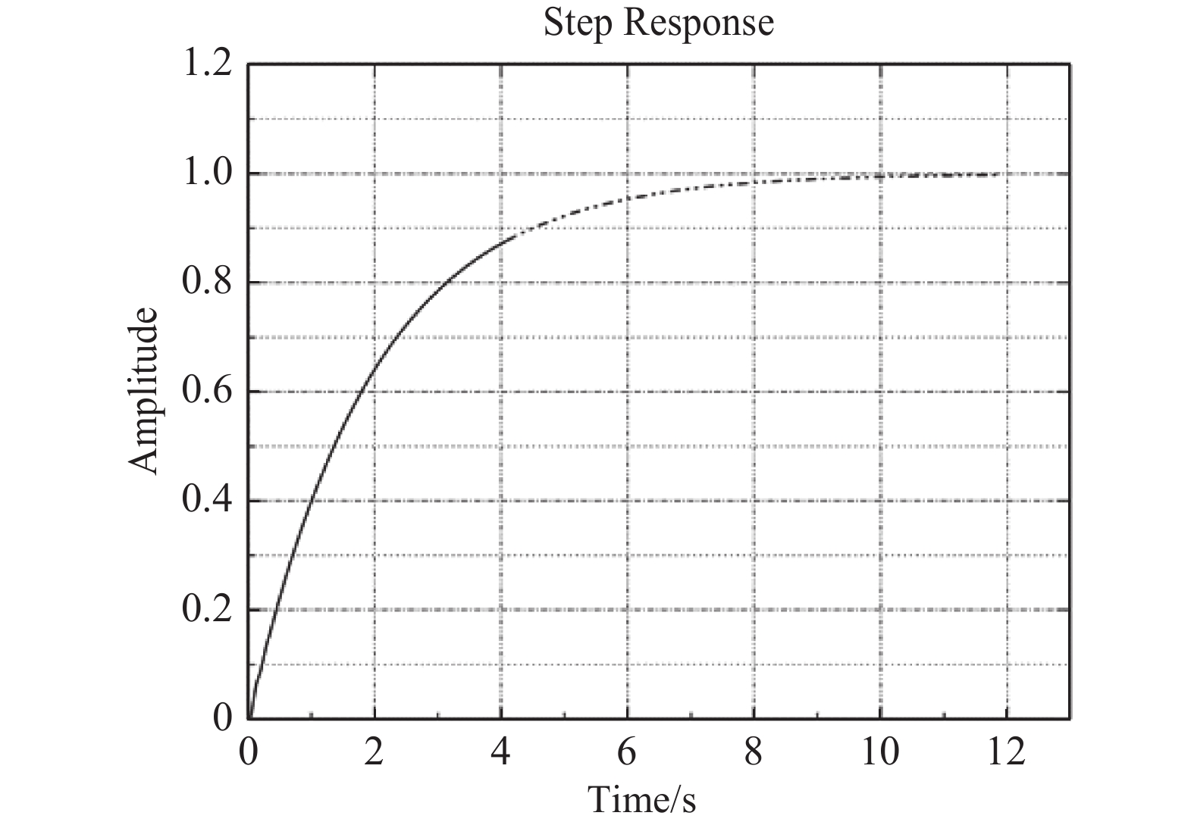
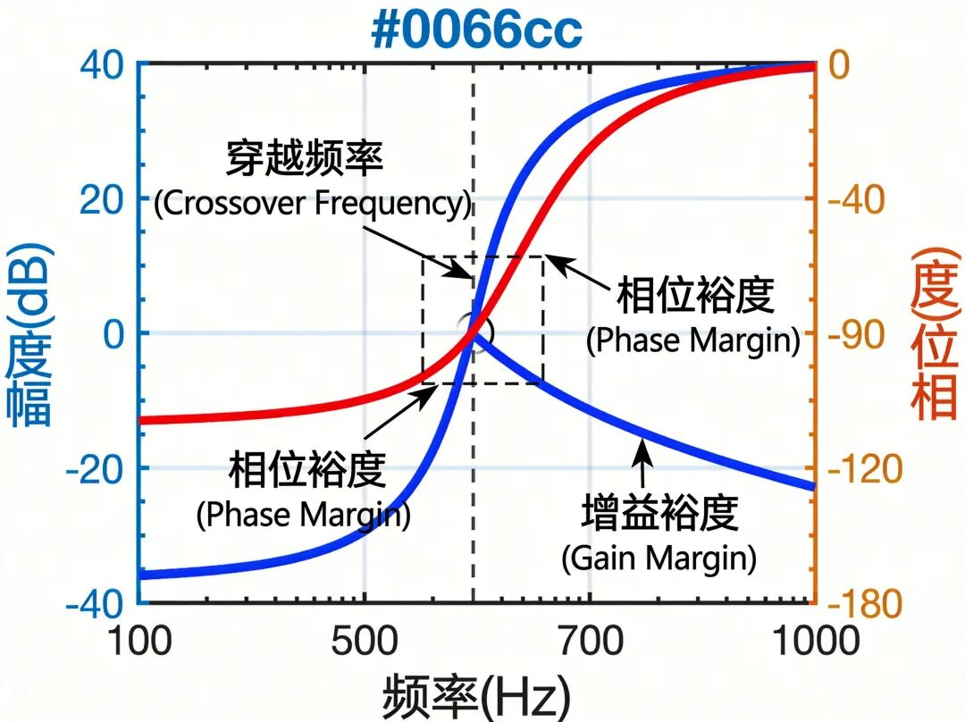
时域与频域响应分析
01. 时域响应 (阶跃输入)
02. 频域响应 (Bode图分析)
上升时间 (tr)
0.153 s
超调量 (σ%)
3.85%
调节时间 (ts)
0.308 s
-3dB 带宽 (系统通频带)
≈ 2.5 Hz(满足低频需求)
相位裕度 (系统稳定性指标)
> 60°(高稳定裕度)
Notes:
仿真结果显示，系统的时域响应非常出色，上升时间仅0.153秒，超调量小于4%，能快速稳定。频域分析表明，系统带宽约为2.5Hz，相位裕度大于60度，兼顾了响应速度和高稳定性。

Slide 12
误差分析与仿真结论
量化效应误差
噪声干扰影响
仿真结论验证
角度量化分辨率达0.007°，引入的量化误差极小，对系统整体精度影响可忽略不计。
系统信噪比 (SNR) 约为45 dB，具备良好的抗环境噪声干扰能力，有效保障信号质量。
基于 MATLAB 的仿真结果与理论分析高度吻合，充分验证了系统设计方案的合理性与可行性，各项参数均达到预设标准。
核心误差来源
系统综合精度
经分析，系统最大误差源于电位器的非线性度，其偏差范围约为 ±0.30°，是影响精度的关键因素。
综合量化、噪声及非线性误差，系统最终的整体测量精度约为±0.31°，满足预期指标要求。
系统整体表现出响应迅速、稳定性强、低频跟踪精度高的特点，完全满足项目设计需求。
Notes:
最后是误差分析。我们发现，ADC量化引入的误差远小于测量噪声，系统的主要误差来源是电位器自身的非线性度。综合来看，系统的综合精度约为正负0.31度。最终结论是，仿真验证了我们设计方案的合理性与可行性，系统性能满足设计要求。

Slide 13
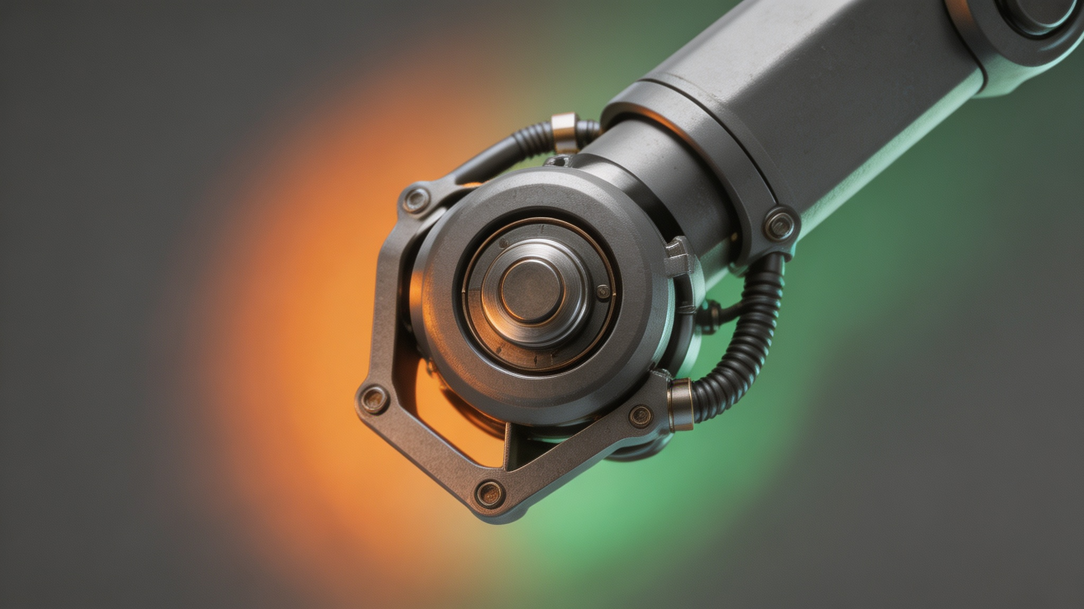
感谢聆听
Q & A欢迎各位提问与交流
Notes:
我的汇报到此结束，感谢各位的聆听。欢迎大家提问。

